Slide 1
Выпуск 2005 года
Классный руководитель:
Иванова Лариса Игнатьевна

Slide 2
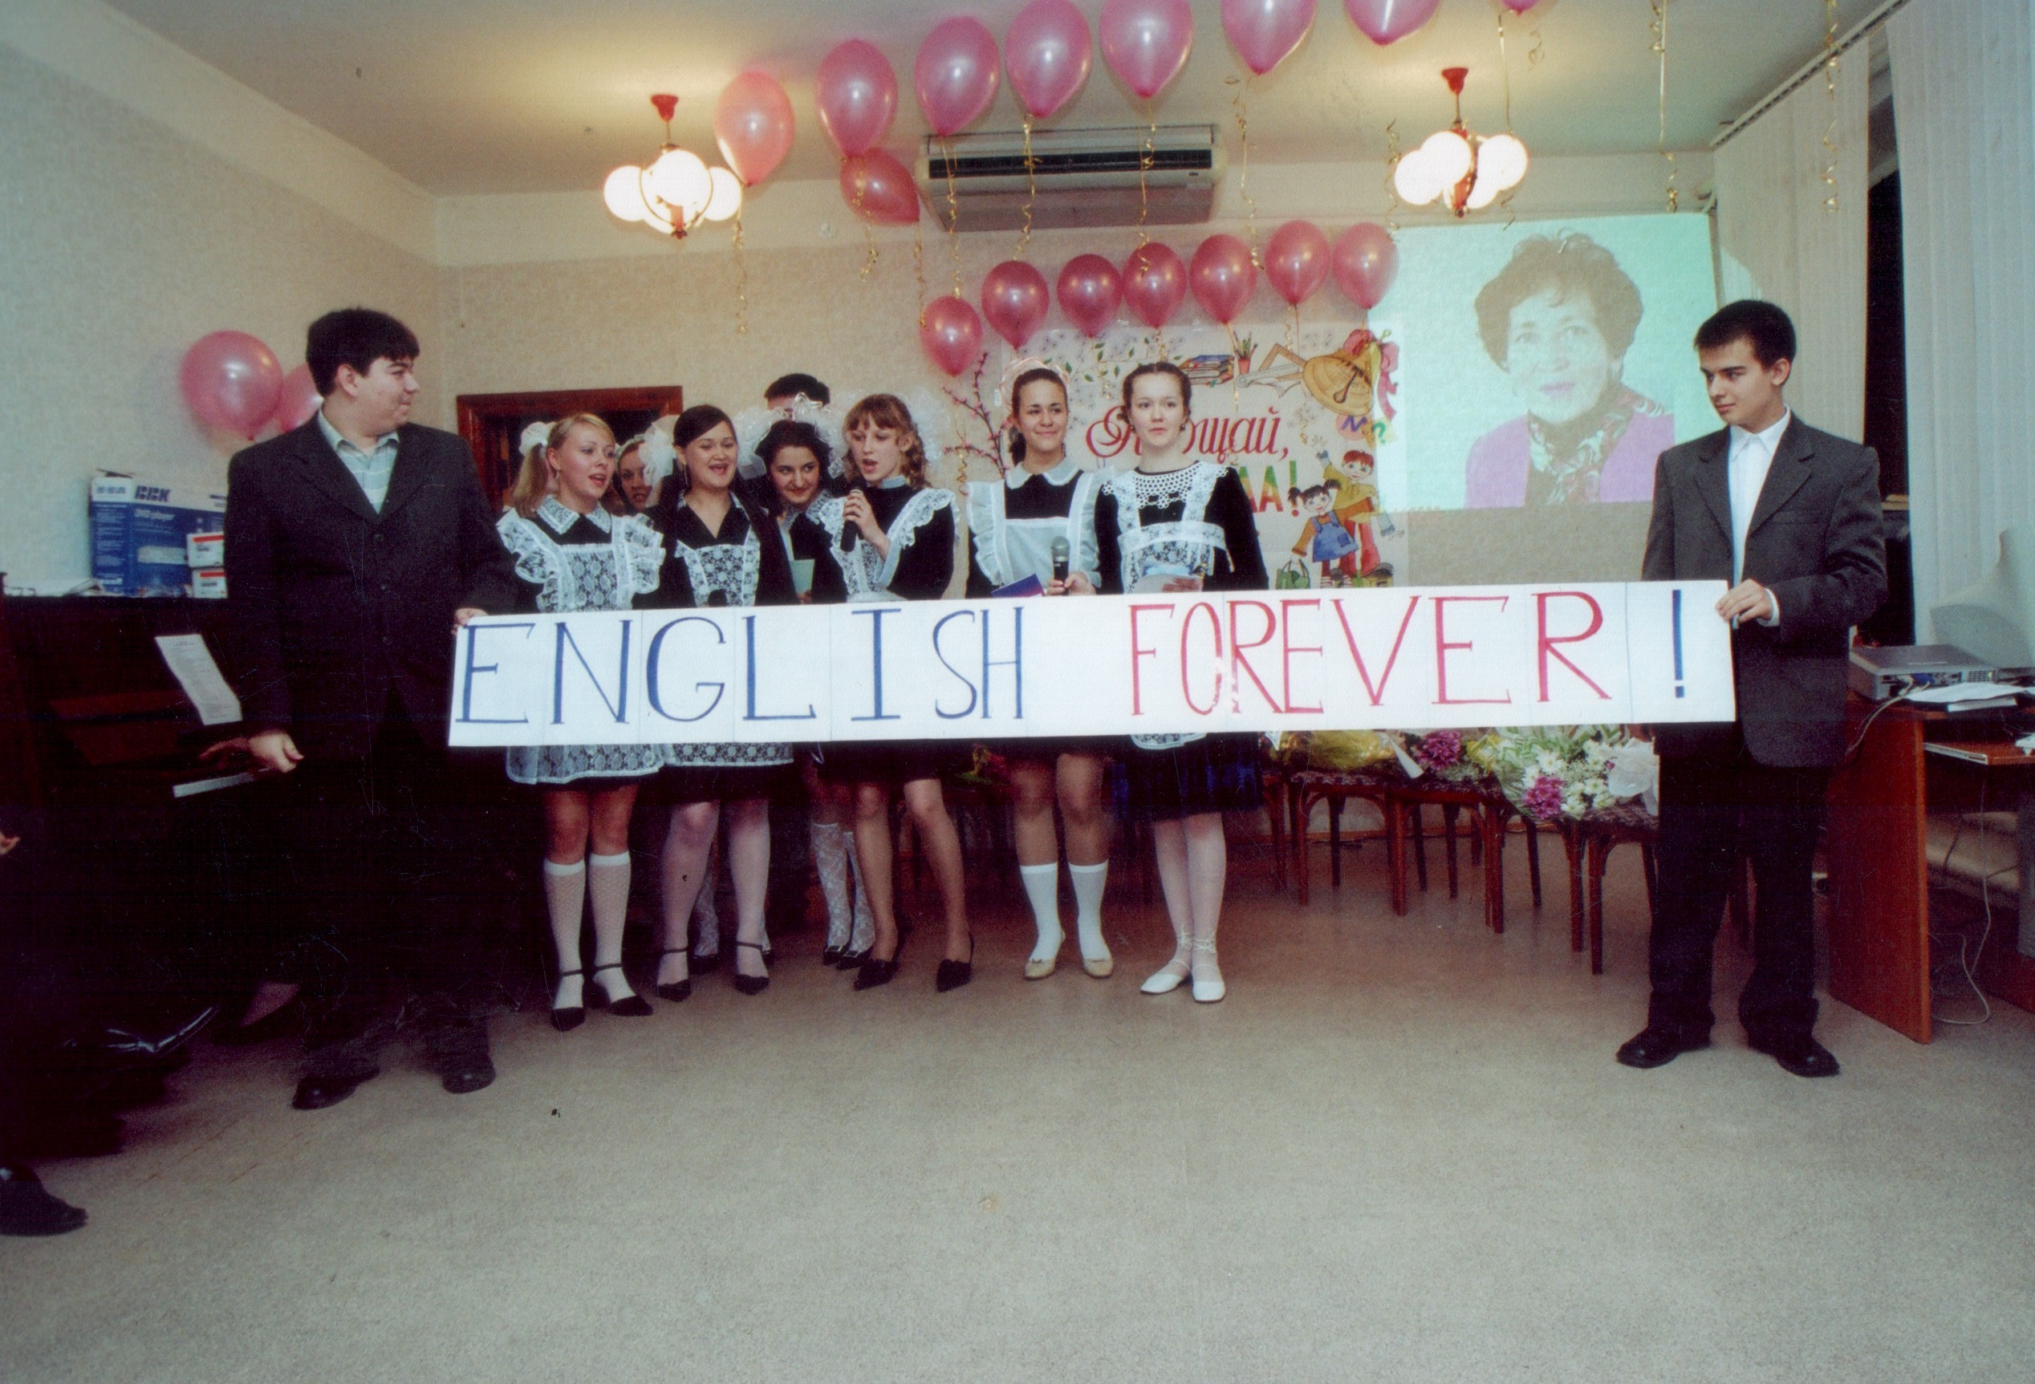

Slide 3
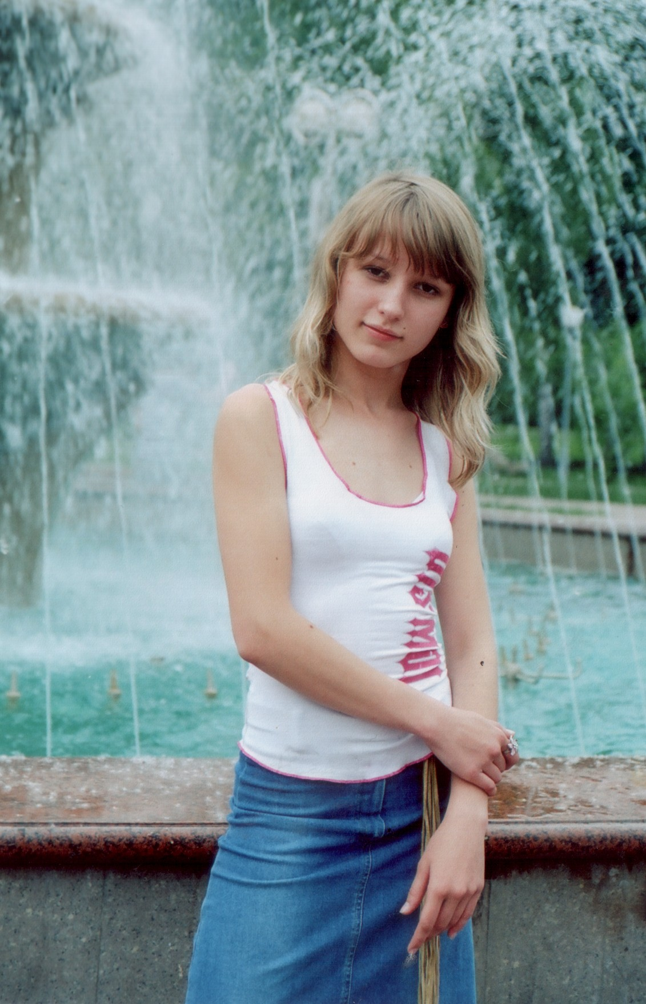
Мансурова Эльвира

Slide 4
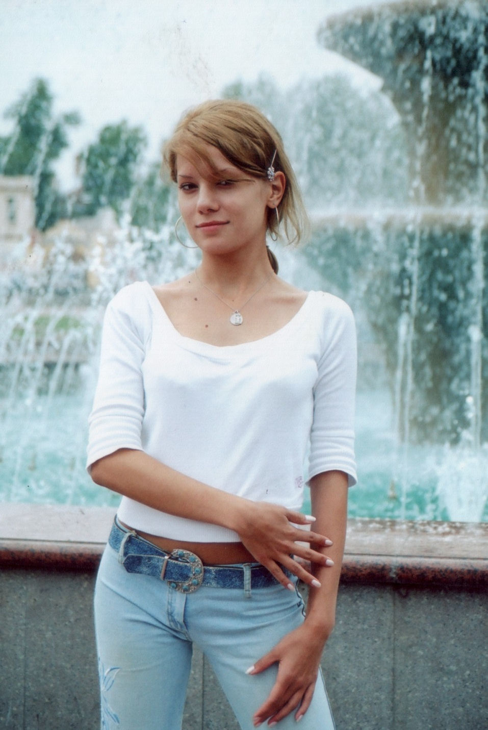
Печникова Анастасия

Slide 5
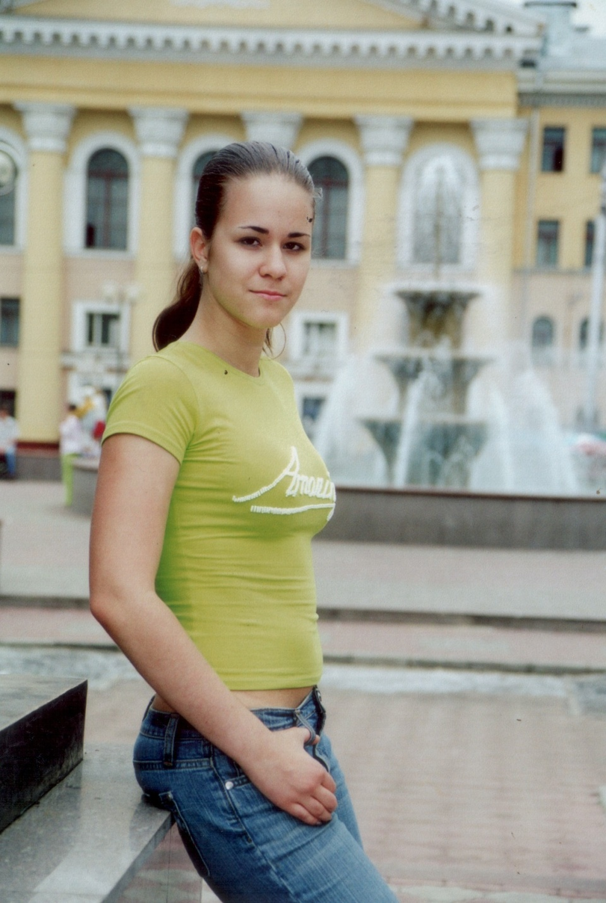
Трибунская Александра

Slide 6
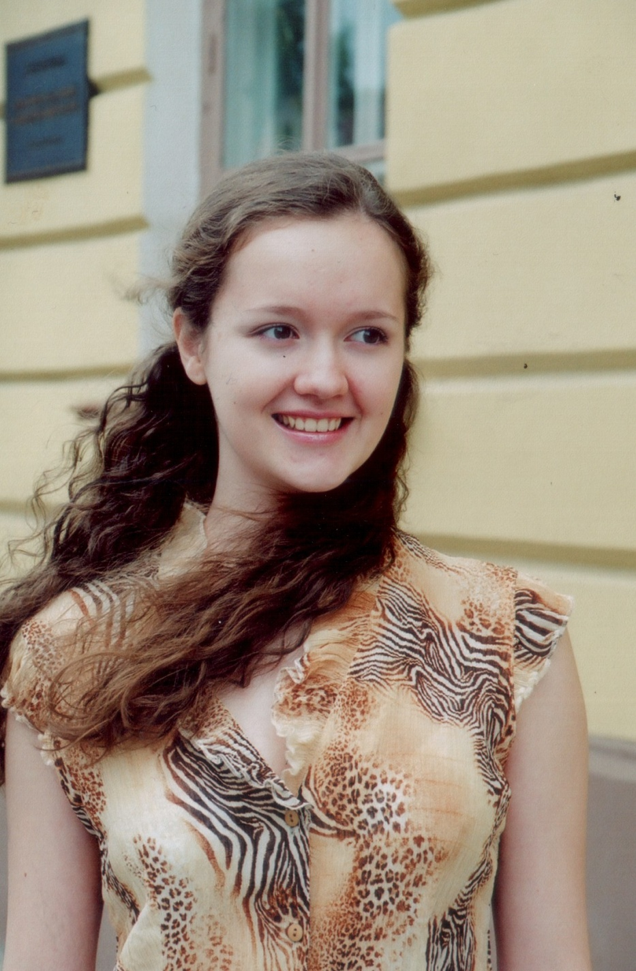
Тарлюн Мария

Slide 7
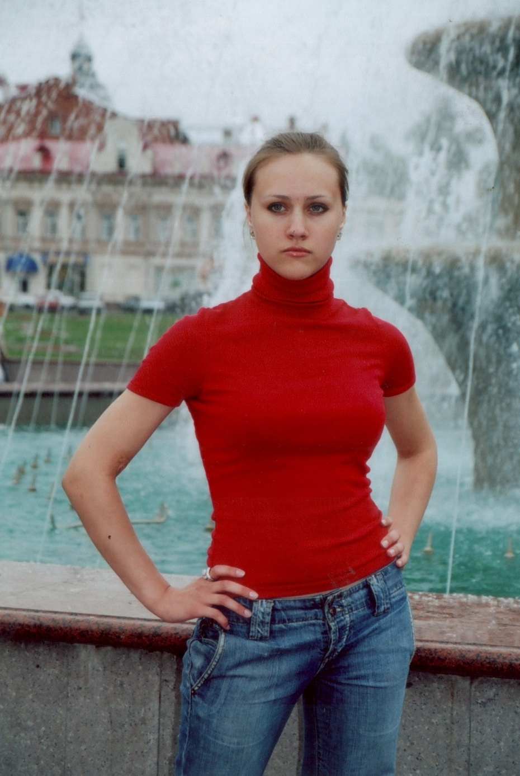
Ком Валерия

Slide 8
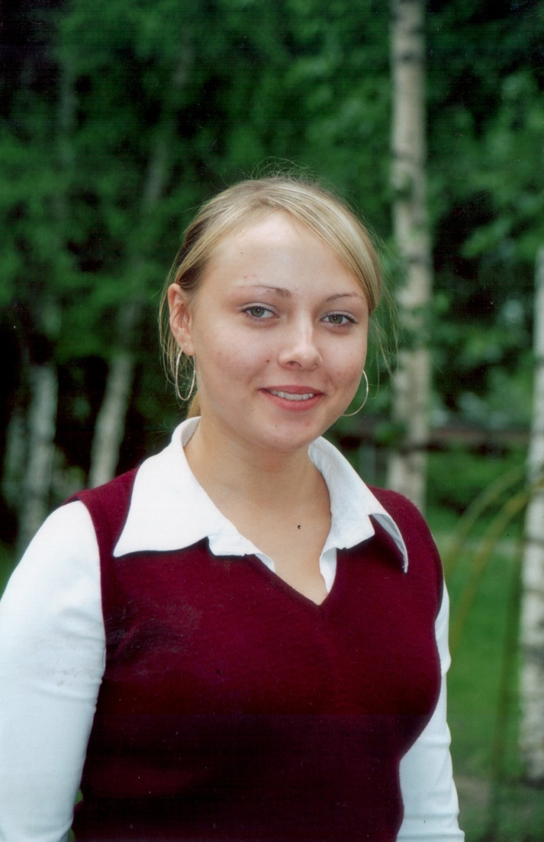
Климова Маргарита

Slide 9
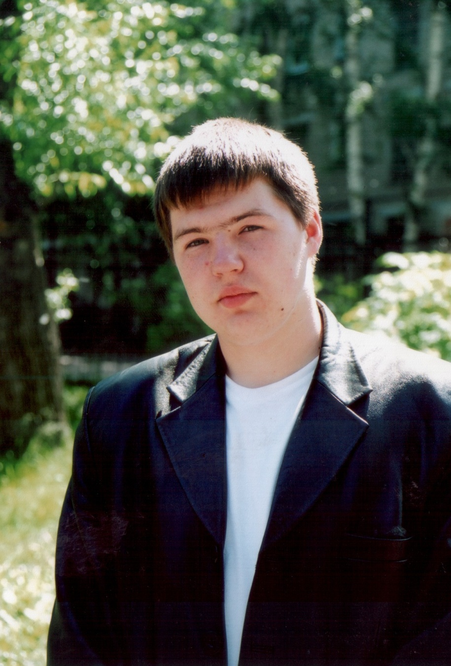
Никулин Александр

Slide 10
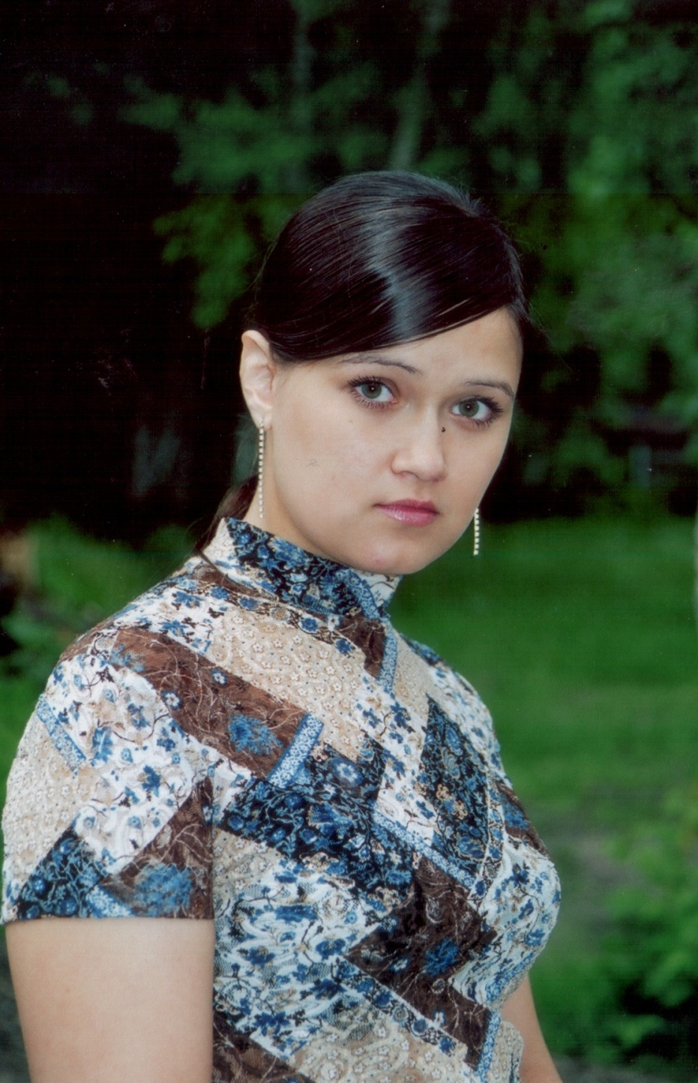
Коровина Мария

Slide 11
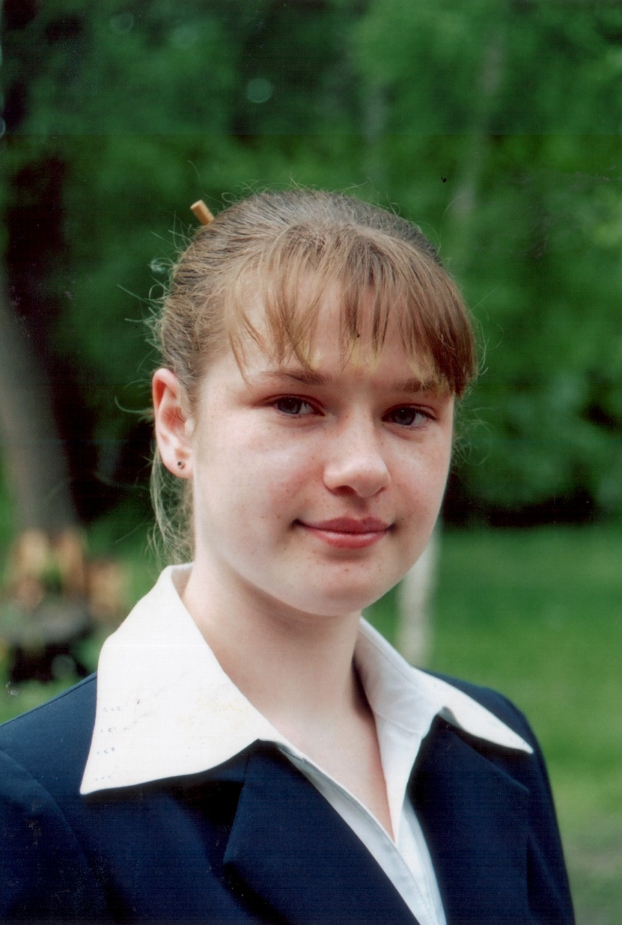
Райтер Евгения

Slide 12
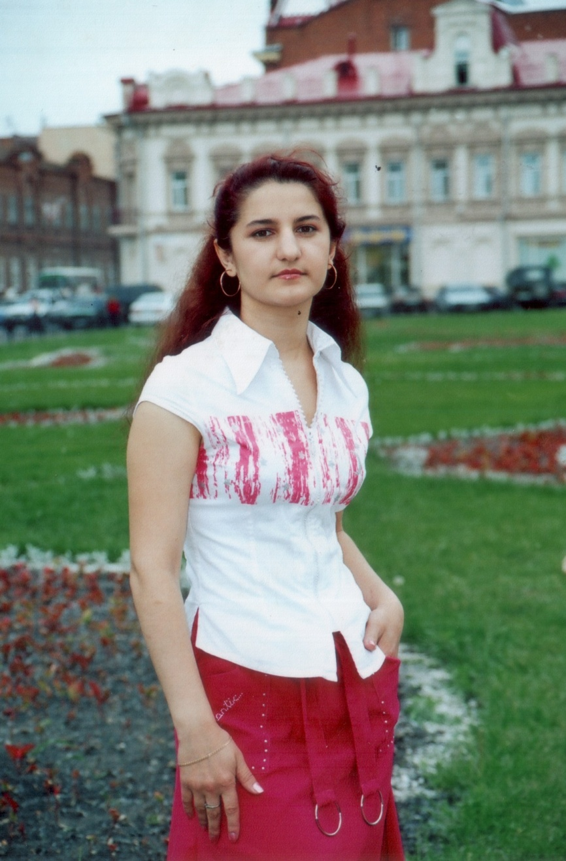
Рзаева Эльвира

Slide 13
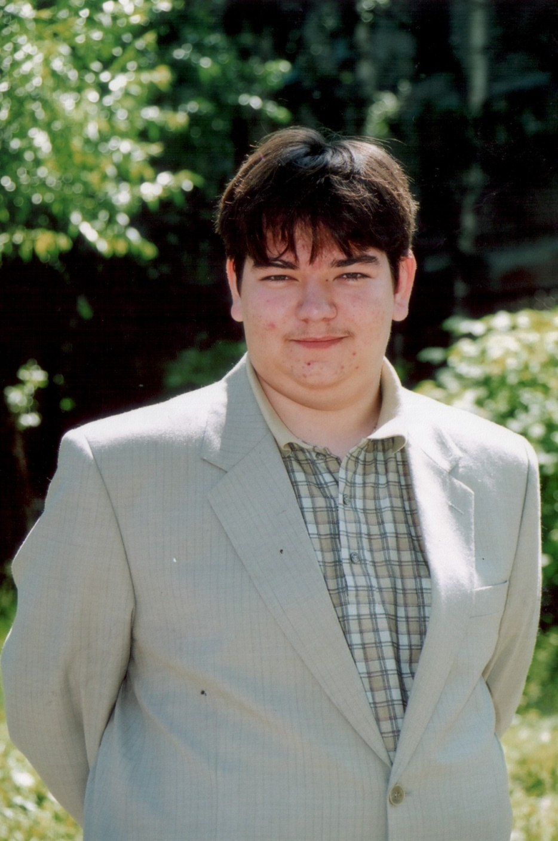
Каратун Алексей

Slide 14
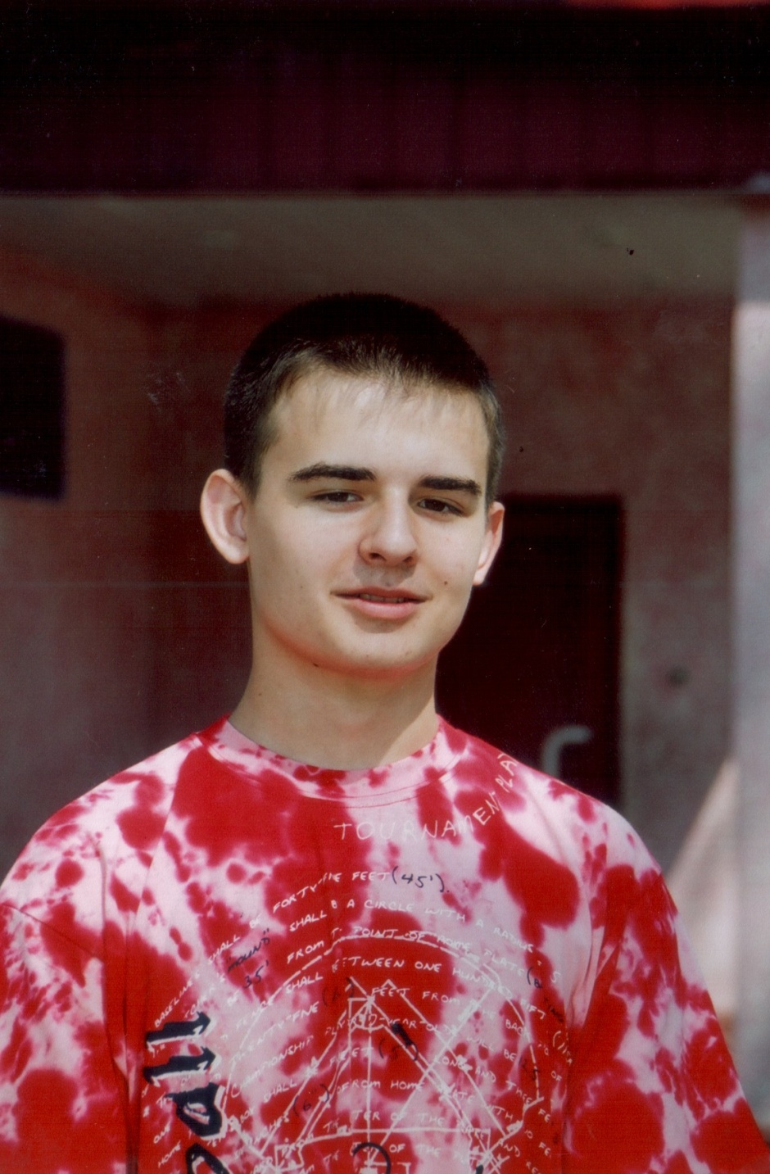
Трофимов Никита

Slide 15
